Slide 1
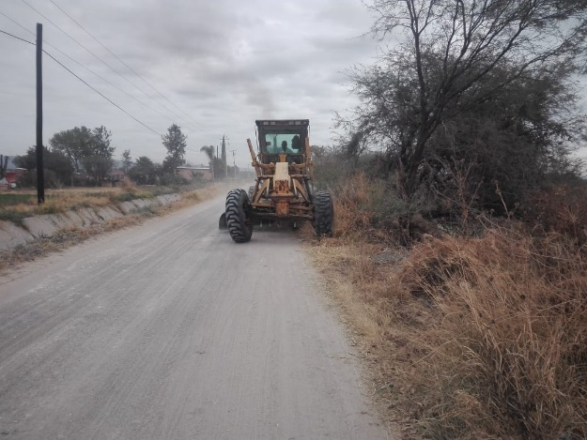
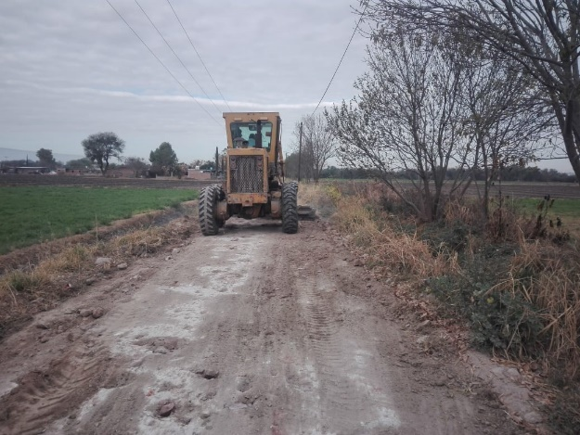
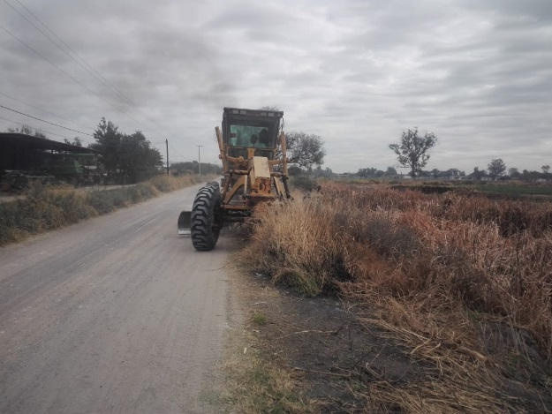
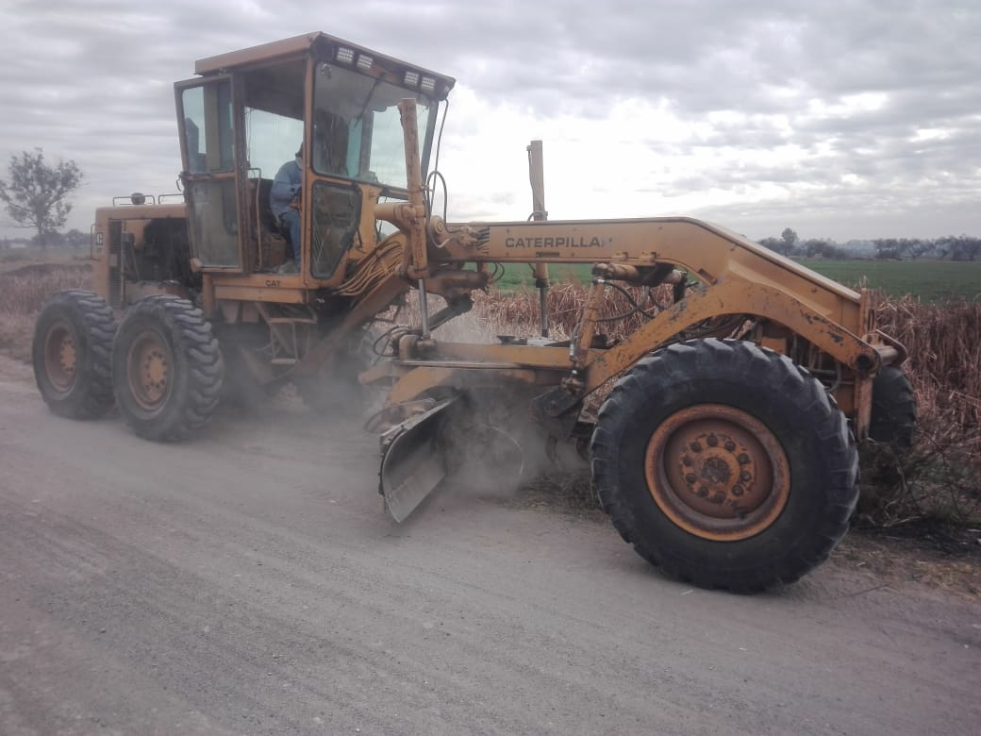
REPORTE MES DE ENERO
MAQUINARIA
RENIVELACION EN LA COMUNIDAD SAN ANTONIO DE LA PAZ
FECHA INICIO
CONCEPTO
UNIDAD
CANTIDAD
FECHA TERMINO
29/01/2020
CALLE GIRASOL
CAMINO A PUERTA DE SAN PEDRO
CAMINO DEL CANAL HACIA SAN ROQUE DE MONTES
M2
M2
M2
3,600
2,550
8,710
30/01/2020

